Slide 1
GIỚI THIỆU VỀ HỌC SÂU
ĐỀ TÀI : DỰ ĐOÁN ĐÁNH GIÁ NHÀ HÀNG SỬ DỤNG KIẾN TRÚC MLP VÀ REGRESSION

Slide 2
DỰ ĐOÁN ĐÁNH GIÁ NHÀ HÀNG SỬ DỤNG KIẾN TRÚC MLP VÀ REGRESSION
01
04
GIẢI QUYẾT YÊU CẦU BÀI TOÁN
MÔ TẢ BÀI TOÁN
02
05
MULTILAYER PERCEPTRON
Our Team
03
THUẬT TOÁN REGRESSION

Slide 3
CHƯƠNG 1: MÔ TẢ BÀI TOÁN
Dự đoán kết quả đánh giá là một công cụ giúp cho người làm chủ, người quản lý của doanh nghiệp có thể kiểm tra và đưa ra hướng giải quyết, khắc phục kịp thời giúp doanh nghiệp có thể phát triển một cách dễ dàng hơn, hạn chế tỉ lệ xuất hiện những rủi ro không mong muốn trong tương lai.
Bằng cách đưa vào những dữ liệu đánh giá trong một khoảng thời gian nhất định và sử dụng kiến trúc Multi – Layer Perceptron cùng thuật toán Regression để tham chiếu, những dự đoán về mức đánh giá của khách hàng trong tương lai sẽ được thể hiện, qua đó ta có thể dựa vào những kết quả dự đoán để thay đổi và phát triển doanh nghiệp

Slide 4
CHƯƠNG 2: KIẾN TRÚC MULTILAYER PERCEPTRON
- MLP (Multilayer Perceptron) là một kiến trúc mạng nơ-ron nhân tạo đơn giản nhất và được sử dụng phổ biến trong các bài toán học máy.
- MLP là một mạng nơ-ron truyền thẳng (feedforward neural network), có khả năng học các mối quan hệ phức tạp giữa các đặc trưng đầu vào và đầu ra.
- Kiến trúc MLP bao gồm một hoặc nhiều lớp ẩn (hidden layer), mỗi lớp ẩn có nhiều nơ-ron (neuron) kết nối với các nơ-ron của lớp trước và lớp sau

Slide 5
Cấu trúc của MLP (Multilayer Perceptron)
1.Lớp đầu vào (input)
2.Các lớp ẩn (hidden layers)
3.Lớp đầu ra (output layer)
4.Trọng số (weights)
5.Ngưỡng (bias)
6.Hàm kích hoạt (activation function)
7.Hàm mất mát (loss function)

Slide 6
Giải thuật toán sử dụng MLP gồm 5 bước:
B1:Chuẩn bị dữ liệu
B2: Xác định cấu trúc mạng nơ-ron
B3: Huấn luyện mô hình
B4: Đánh giá mô hình
B5: Sử dụng mô hình

Slide 7
Ưu và nhược điểm MLP

Slide 8
Ưu điểm
Có tính linh hoạt
Khả năng học các mô hình phức tạp
Có thể sử dụng cho nhiều loại bài toán

Slide 9
Nhược điểm
Dễ bị overfitting
Cần nhiều dữ liệu
Tốc độ huấn luyện chậm

Slide 10
Ứng dụng thực tế
Nhận dạng khuôn mặt, giọng nói và phân loại hình ảnh, video
Xác định các thuộc tính của khách hàng và dự đoán hành vi mua hàng
Dự đoán giá cổ phiếu và các chỉ số tài chính
Tự động điều khiển robot và xe tự lái

Slide 11
CHƯƠNG 3: THUẬT TOÁN REGRESSION
- Thuật toán Regression là một lớp các thuật toán trong Machine Learning được sử dụng để giải quyết bài toán dự đoán giá trị của một biến liên tục dựa trên một hoặc nhiều biến đầu vào.
- Mục tiêu của thuật toán Regression là tìm ra một mô hình toán học (hàm số) phù hợp nhất để mô tả mối quan hệ giữa các biến đầu vào và biến đầu ra trong tập dữ liệu cho trước. Mô hình được tạo ra từ quá trình học máy (machine learning) dựa trên các phương pháp và công cụ phân tích dữ liệu để tìm ra các tham số tối ưu của mô hình

Slide 12
Một số thuật toán phổ biến trong Regression
1. Linear Regression
2. Polynomial Regression
3. Ridge Regression
4.Lasso Regression
5.Decision Tree Regression
6. Random Forest Regression
7. Support Vector Regression

Slide 13
Giải thuật Regression gồm 7 bước:
B1:Chuẩn bị dữ liệu
B2: Chọn phương pháp Regression
B3: Chia dữ liệu thành tập huấn luyện và tập kiểm tra
B4: Đánh giá mô hình
B5: Huấn luyện mô hình
B6: Đánh giá mô hình
B7: Sử dụng mô hình

Slide 14
Ưu và Nhược điểm của thuật toán Regression

Slide 15
Ưu điểm
Đơn giản và dễ hiểu
Có tính linh hoạt
Có tính ổn định

Slide 16
Nhược điểm
Dễ bị overfitting và bị ảnh hưởng bởi nhiễu
Không thể xử lý được các biến không liên tục
Giới hạn trong mô hình hóa các mối quan hệ không tuyến tính

Slide 17
Ứng dụng thực tế
Dự báo doanh số bán hàng
Dự báo thời tiết
Giá cổ phiếu và nhà đất
Dự báo tình trạng sức khỏe

Slide 18
CHƯƠNG 4: GIẢI QUYẾT YÊU CẦU BÀI TOÁN

Slide 19
1. Data Preparation
- Tải dữ liệu từ các tệp JSON vào các DataFrame sử dụng `pd.read_json()`.
- Kết hợp các DataFrame bằng cách sử dụng `pd.merge()` dựa trên cột "business_id" để tạo một DataFrame chứa tất cả thông tin cần thiết.
- Loại bỏ các cột không cần thiết bằng cách sử dụng `df.drop()` và điền giá trị thiếu bằng `df.fillna()`.
- Chia dữ liệu thành tập huấn luyện và tập kiểm tra bằng cách sử dụng `train_test_split()`.

Slide 20
2. Model Architecture
- Mô hình MLP bao gồm một lớp đầu vào, một hoặc nhiều lớp ẩn và một lớp đầu ra.
- Số lượng neuron và hàm kích hoạt của từng lớp ẩn có thể được tùy chỉnh bằng cách thay đổi tham số `hidden_units` và `activation` trong hàm `create_mlp_model()`.
- Lớp đầu ra có một neuron và hàm kích hoạt là 'linear' để dự đoán điểm đánh giá Yelp.

Slide 21
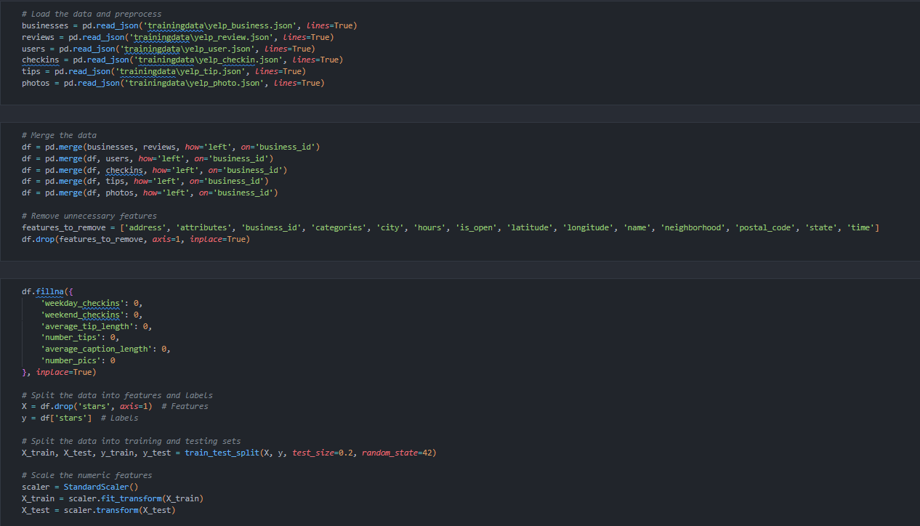
1. Data Preparation

Slide 22
3. Model Training
- Mô hình được biên dịch với bộ tối ưu hóa 'adam', hàm mất mát 'mean_squared_error' và chỉ số đánh giá 'mean_absolute_error’.
- Quá trình huấn luyện được thực hiện bằng cách sử dụng phương thức `fit()` trên tập dữ liệu huấn luyện.
- Các thông số như số lượng epochs (`epochs`) và kích thước lô (`batch_size`) có thể được điều chỉnh để kiểm soát quá trình huấn luyện

Slide 23
4. Model Evaluation
- Mô hình được đánh giá trên tập dữ liệu kiểm tra bằng phương thức `evaluate()`.
- Kết quả đánh giá bao gồm giá trị mất mát và độ chính xác của mô hình

Slide 24
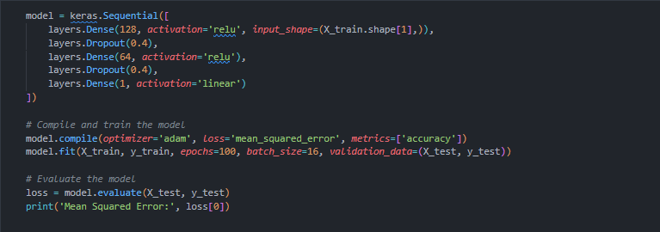
1. Data Preparation

Slide 25
5. Model Prediction
- Để thực hiện dự đoán, một mảng NumPy chứa các giá trị đặc trưng đầu vào được cung cấp.
- Giá trị này được chuyển đổi thành đầu vào cho phương thức `predict()` để thu được dự đoán về điểm đánh giá Yelp

Slide 27
Group 1
Thứ tự | Họ và tên | Nội dung thức hiện
1 | Trần Lê Quốc Anh | Phần mềm
2 | Trần Anh Dũng | Phần mềm
3 | Trần Đức Anh | Nội dung báo cáo + word
4 | Châu Xuân Lộc | Nội dung báo cáo + word

Slide 28
Cảm ơn thầy và các bạn đã lắng nghe!!

